Slide 1




מחזור הנתונים בשילוב בינה מלאכותית

Slide 2
שימו לב
פרק זה מגיע אחרי שנלמדו כל הפרקים של מחזור הנתונים ודורש ידע מוקדם בכתיבת פרומפט

Slide 3











תזכורת -
מחזור הנתונים
הגדרת הבעיה
איתור וזיהוי
מקורות נתונים
משוב
אינפואתיקה
וניהול ידע
אחזור ואחסון נתונים
קבלת החלטות
פרזנטציה
ניקוי ואינטגרציה
של נתונים
עיבוד, ניתוח נתונים וויזואליזציה
Notes:
מחזור הנתונים
מחזור הנתונים הוצג לראשונה ובקצרה כבר בפרק הראשון בנושא "רציונל המגמה".
פרק זה יעסוק כל כולו במחזור הנתונים על פי פרופ' ניב אחיטוב.
מחזור הנתונים הוא מתודולוגיית העבודה של מנתח הנתונים בפרקטיקה. הוא כולל הרגלי עבודה מעשיים.
עבודת מנתח הנתונים משתפרת משמעותית אם עובדים בהתאם לתהליך מחזור הנתונים.
שיפור עבודת מנתח הנתונים משמעותה תובנות מדויקות ונכונות יותר – ומכאן יכולת להשפיע באופן מיטבי על קבלת ההחלטות האסטרטגיות של הארגון הנחקר.

Slide 4




תזכורת -
מחזור הנתונים
הגדרת הבעיה
איתור וזיהוי
מקורות נתונים
משוב
אינפואתיקה
וניהול ידע
אחזור ואחסון נתונים
קבלת החלטות
פרזנטציה
ניקוי ואינטגרציה
של נתונים
עיבוד, ניתוח נתונים וויזואליזציה

Slide 5
כיצד נוכל להיעזר בבינה מלאכותית בשלב הגדרת הבעיה?
העלו את רשימת השדות/את הקובץ עצמו לכלי בינה מלאכותית
בקשו מהבינה המלאכותית לעזור לכם להגדיר מי הלקוח
בקשו מהבינה המלאכותית לעזור לכם לתת דוגמאות לשאלות עסקיות שניתן לשאול על בסיס הנתונים
שאלו כיצד ניתן לייצר סגמנטציה בנתונים על מנת לבצע חישובים משמעותיים יותר
בקרה:
כללו בפרומפט מה נחשבת שאלת חקר טובה, ובקשו מהכלי להסביר כיצד השאלות שכתב עומדות בקריטריונים
בקרו את הכלי – בקשו ממנו לציין באלו עמודות מתוך הנתונים תוכלו להשתמש כדי לענות על השאלות
זכרו –
כמו בכל תהליך של עבודה עם הבינה המלאכותית היוצרת - מדובר בתהליך שדורש חזרה והעמקה

Slide 6

תזכורת
מחזור הנתונים
הגדרת הבעיה
איתור וזיהוי
מקורות נתונים
משוב
אינפואתיקה
וניהול ידע
אחזור ואחסון נתונים
קבלת החלטות
פרזנטציה
ניקוי ואינטגרציה
של נתונים
עיבוד, ניתוח נתונים וויזואליזציה

Slide 7
כיצד נוכל להיעזר בבינה מלאכותית בשלב חיפוש הנתונים?
השתמשו בכלי בינה מלאכותית רלוונטי (למשל perplexity) על מנת למצוא נתונים רלוונטיים – הגדירו את הפרומפט במדויק על מנת לקבל תשובות מתאימות
בקרה:
בינה מלאכותית לא מחליפה את הצורך בבדיקת אמינות מקורות המידע – היעזרו בפרקים לגבי בדיקת איכות, מהימנות, עדכניות ובידקו את המקורות שהתקבלו
זכרו –
כמו בכל תהליך של עבודה עם הבינה המלאכותית היוצרת - מדובר בתהליך שדורש חזרה והעמקה

Slide 8
תזכורת
מחזור הנתונים
הגדרת הבעיה
איתור וזיהוי
מקורות נתונים
משוב
אינפואתיקה
וניהול ידע
אחזור ואחסון נתונים
קבלת החלטות
פרזנטציה
ניקוי ואינטגרציה
של נתונים
עיבוד, ניתוח נתונים וויזואליזציה

Slide 9
כיצד נוכל להיעזר בבינה מלאכותית בשלב ניקוי הנתונים?
העלו את הנתונים לכלי הבינה המלאכותית
צרו באמצעות הבינה המלאכותית meta-data – מהו הפירוש של כל עמודה, אילו ערכים יכולה לקבל כל עמודה/תא וכו'
שאלו את כלי הבינה המלאכותית – אילו סוגי בדיקות כדאי לבצע על הנתונים כדי לבדוק את תקינותם
במקרה של ערכים ריקים/שגויים תוכלו להיעזר בבינה המלאכותית כדי לקבל הצעות כיצד לטפל בערכים החסרים/בעייתיים
בקרה:
ודאו כי ה meta-data – תואם את הקובץ ואת הנתונים, ניתן להיעזר בגוגל כדי לחפש מונחים שאינם ברורים
אל תסתפקו ברשימת הבדיקות שהתקבלה, היעזרו בכל מה שלמדנו על טיוב נתונים עד כה
זכרו –
כמו בכל תהליך של עבודה עם הבינה המלאכותית היוצרת - מדובר בתהליך שדורש חזרה והעמקה

Slide 10
תזכורת
מחזור הנתונים
הגדרת הבעיה
איתור וזיהוי
מקורות נתונים
משוב
אינפואתיקה
וניהול ידע
אחזור ואחסון נתונים
קבלת החלטות
פרזנטציה
ניקוי ואינטגרציה
של נתונים
עיבוד, ניתוח נתונים וויזואליזציה
עיבוד, ניתוח נתונים וויזואליזציה

Slide 11
כיצד נוכל להיעזר בבינה מלאכותית בשלב ניתוח הנתונים?
לאחר שהתחלתם.ן לעבוד על ניתוח הנתונים, תוכלו לכלול בפרומפט את המסקנות מהנתונים שניתחתם.ן ולבקש הצעות לניתוחים נוספים
תוכלו לקבל הכוונה לחישובים שברצונכם.ן לעשות ואתם.ן לא בטוחים.ות כיצד - ניתוחים סטטיסטיים, טבלאות פיבוט וכו
תוכלו להיעזר בבינה המלאכותית לניסוח המלצות לאור ניתוח הנתונים והמסקנות העולות מהניתוח
זכרו –
כמו בכל תהליך של עבודה עם הבינה המלאכותית היוצרת - מדובר בתהליך שדורש חזרה והעמקה

Slide 12
כיצד נוכל להיעזר בבינה מלאכותית בשלב בניית ה- Dashboard?
היעזרו בבינה המלאכותית לקבל הצעות למימדים וסוגי תרשימים מומלצים - דייקו את השאלות והבחינו בין תרשימים מונחי KPI ואחרים
זיכרו כי יש תרשימים שהם רלוונטיים לנקודה ספציפית בזמן ותרשימים שהם רלוונטיים לאורך זמן
מומלץ לקיים דיון גם בנושא צבעים
בקרה:
בחנו האם התקבלו מענים לכל ה- KPI's
בחנו האם התקבלו מענים לכל "לקוח"
זכרו –
כמו בכל תהליך של עבודה עם הבינה המלאכותית היוצרת - מדובר בתהליך שדורש חזרה והעמקה

Slide 13

תזכורת
מחזור הנתונים
הגדרת הבעיה
איתור וזיהוי
מקורות נתונים
משוב
אינפואתיקה
וניהול ידע
אחזור ואחסון נתונים
קבלת החלטות
פרזנטציה
ניקוי ואינטגרציה
של נתונים
פרזנטציה
עיבוד, ניתוח נתונים וויזואליזציה

Slide 14
כיצד נוכל להיעזר בבינה מלאכותית בשלב הכנת הפרזנטציה?
היעזרו בבינה המלאכותית כדי לקבל הצעה לסדר השקפים והתוכן - תוכלו ממש להעלות את העבודה עצמה כחלק מהפרומפט ובקשו הצעה למבנה
היעזרו בבינה המלאכותית על מנת לייצר תמונות המתאימות לתוכן שלכם/ן הספציפי
תוכלו להעלות את הפרזנטציה המוכנה ולבקש הארות/הערות לשיפור
זכרו –
כמו בכל תהליך של עבודה עם הבינה המלאכותית היוצרת - מדובר בתהליך שדורש חזרה והעמקה

Slide 15
תזכורת
מחזור הנתונים
הגדרת הבעיה
איתור וזיהוי
מקורות נתונים
משוב
אינפואתיקה
וניהול ידע
אחזור ואחסון נתונים
קבלת החלטות
פרזנטציה
ניקוי ואינטגרציה
של נתונים
עיבוד, ניתוח נתונים וויזואליזציה

Slide 16
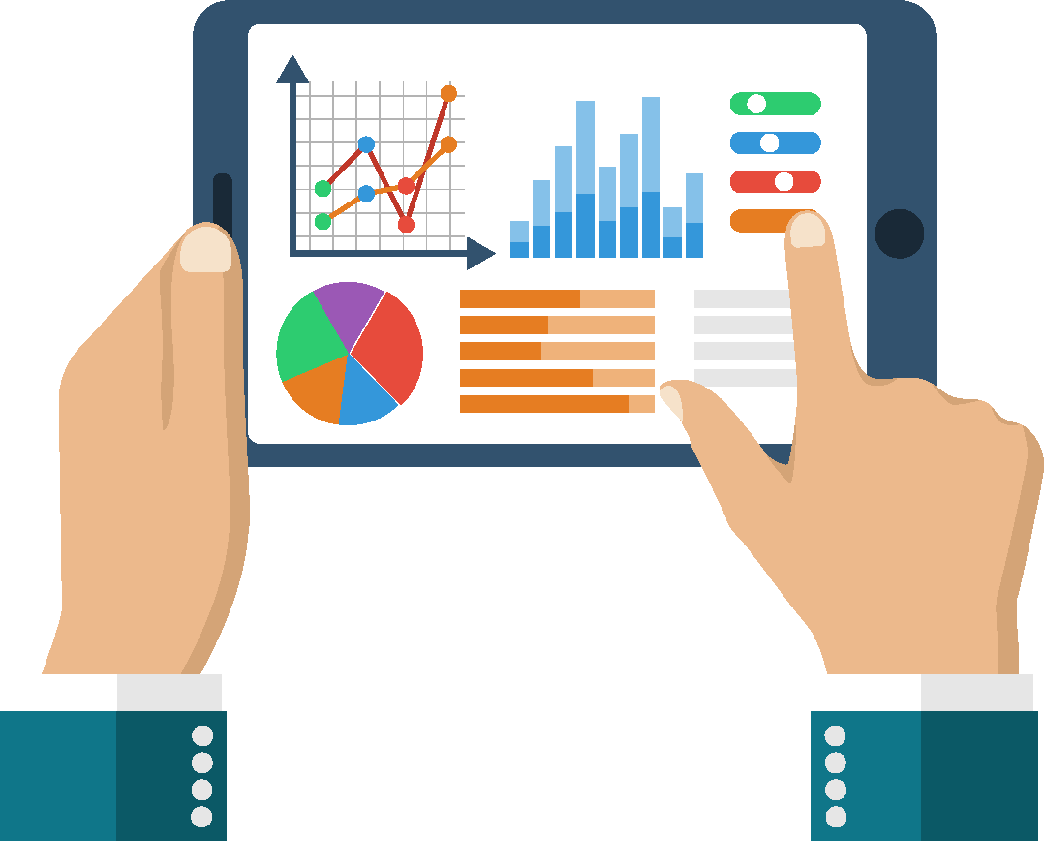
HANDS-ON
ניתוח נתונים לומדים
HANDS-ON

